Slide 1
Tools Lektion 6

Slide 2
Struktur och design

Slide 3
Alla tools ska vara kundorienterade.
Kunderna är troligen leveldesigners, designers eller grafiker.
Upp till toolskaparen att lista ut vad kunden verkligen behöver.
Enkel
Användarvänlig
Lättförståelig/intuitiv
Gör vad den ska
Svårt att göra fel

Slide 4
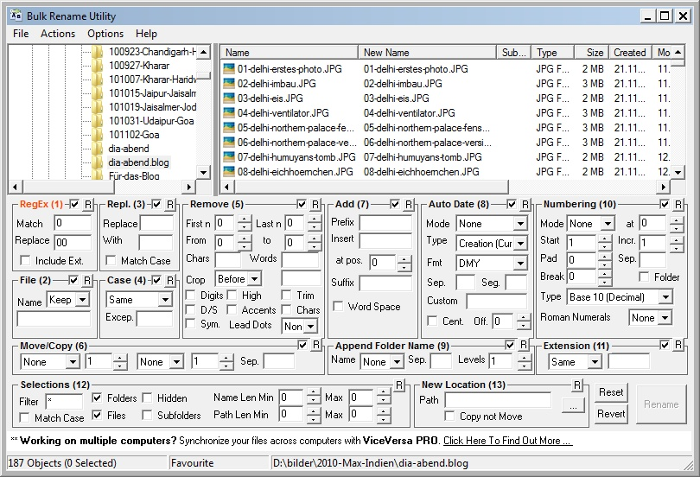
Crappy design

Slide 5
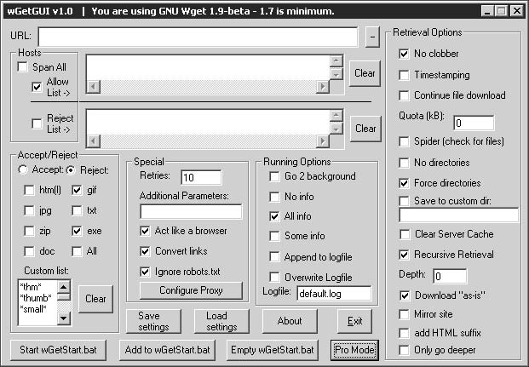
Crappy design

Slide 6
User-centered design
User-centered design
Varje steg i utvecklingen ska ta hänsyn till användaren.
Vilka steg finns i utvecklingen då?
Ur designsynvinkel

Slide 7
Dom fem lagerna
Fem steg – eller lager
Strategy
Scope
Structure
Skeleton
Surface

Slide 8
Strategy
Målet med verktyget
Vad ska det åstakomma?
Vad ska det användas till?
Vad ska uppnås?

Slide 9
Scope
Vad ska verktyget kunna göra?
Vilka krav kommer det att ställa?
Vilka features behöver verktyget?

Slide 10
Structure
Hur navigerar jag mellan olika delar i mitt verktyg (om det finns flera delar)?

Slide 11
Skeleton
Hur är upplägget av widgets som grupper i verktyget?
Hur är verktygets minsta beståndsdelar grupperade?
Hur är verktyget organiserat?

Slide 12
Surface
Vilka widgets finns och var finns dom?

Slide 13
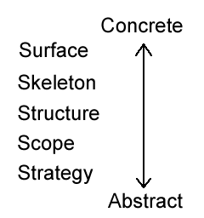
Concrete/abstract layer
Alla fem steg bygger på varandra. Man bygger från grunden med strategy, scope, structure etc.
Varje tidigare steg kommer att påverka hur nästa utformas.
Vid varje steg så kommer man närmare en konkret lösning och längre ifrån det abstrakta.

Slide 14
Ripple Effect
Om ett steg högre upp inte stämmer överrens med vilket det vilar på så får vi en dålig produkt.
Abstrakta planen har en "ripple-effect" på dom övre.
Dock inte någon waterfall model. Alla beslut på ett plan behöver inte tas direkt.
Går att gå tillbaka och uppdatera, som agile.

Slide 15
Information/funktionalitet
Utöver det så har varje plan två olika fokus:
Information
Vad upplever användaren?
Hur förmedlas information?
T.ex. data för spelobjekt.
Visuell information.
Funktionalitet
Vad ska göras och hur görs det?
Vilka verktyg finns?

Slide 16
Strategy - Information/funktionalitet
Samma som innan. Fokus på vad det är verktyget ska åstakomma.
Observera att det även kan vara att minska pipelinen.

Slide 17
Scope - Information/funktionalitet
Kan nu delas in i två fokusområden:
Funktionella features
Navigation
Specialla widgets
Informativa features
T.ex. vi måste visuallisera i 3D.

Slide 18
Structure - Information/funktionalitet
Kan nu delas in i två fokusområden:
Informationsarkitektur
Hur ska informationen vara arrangerad?
Interaktionsdesign
Hur reagerar systemet på användarens input.

Slide 19
Skeleton - Information/funktionalitet
Kan nu delas in i tre fokusområden:
Informationsdesign
Hur presenteras informationen på bästa sätt för att bli så lättförstådd som möjligt.
Interfacedesign
Hur man arrangerar den delar man kan interagera med.
Navigationsdesign
Hur förflyttar man sig från en del till en annan.
T.ex. från en leveleditor till objecteditor till animationseditor.

Slide 20
Surface - Information/funktionalitet
Samma som innan, var hamnar varje enskild widget och hur upplevs dom av användaren.

Slide 21
Vi kommer kolla på alla steg i detalj längre fram.
Tyvärr så är verkligheten inte lika tydlig i vad som tillhör vilket steg.
Svårt att veta på vilket steg man ska lösa problem.
Ibland går problem att lösa på olika steg.
Som regel svårare att ändra på tidigare steg när verktyget är klart/långt kommen.
Viktigt att varje steg jobbar mot de tidigare planen.

Slide 22
Frågor
magnus@thegameassembly.com

